Slide 1
Гидромеханизация земляных работ
Выполнил; Шергалиев Бауыржан Куанышович
Руководитель; Кинаятов Еркебулан Талгатович

Slide 2
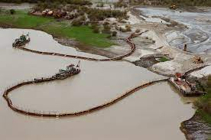
Гидромеханизация — способ механизации земляных и горных работ, при котором все или основная часть технологических процессов проводятся энергией движущегося потока воды. один из самых эффективных и высокопроизводительных способов комплексной механизации земляных работ, позволяющий объединить в единый производственный процесс разработку, транспортировку и укладку грунта.

Slide 3
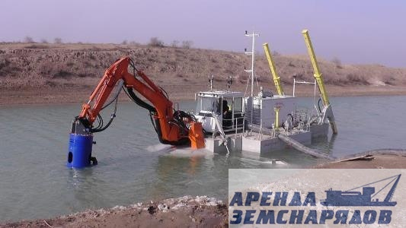
Гидромеханизация земляных работ — основана на размыве грунта водой, перемещении его в виде взвешенных частиц при определенной скорости течения, укладке в необходимом месте путем снижения скорости течения настолько, что частицы грунта начинают оседать.

Slide 4
Область применения гидромеханизации
Гидромеханизация - это часть комплексной механизации, в которой все процессы происходят на основе энергии потоков воды. Эффективность гидромеханизации используется на:
строительстве дорог, дамб, каналов
ремонтных работах
разработке карьеров
очистке водоёмов
замывах и отмывах болотистых участков, пляжей
горнодобывающих объектах

Slide 5
Виды основного оборудования для горных и земляных работ
Базой оборудования гидромеханизации является наличие:
Гидромониторов. Они необходимы при формировании струи воды и отправки в конкретную часть забоя.
Насосных установок. С их помощью происходит подача воды под давлением к гидромониторам.
Землесосных установок. Их функция состоит в перекачивании пульпы и введение вовнутрь земляных сооружений.
Перекачивающих землесосных установок. Они контролируют расстояние подачи струи грунта.
Водоотводов и пульпопроводов. По ним происходит подача воды к гидромониторам или перекачиваний пульпы в сооружения.
Плавучих кранов. Данное оборудование применяется для монтажа и ремонта землесосных снарядов, подачи габаритных запчастей, замены фрез грунтозаборных устройств.
Землесосных снарядов. Они эксплуатируются при разработке подводных забоев и подаче грунта, как высокотехнологичный, современный метод ведения горно-земляных работ

Slide 6
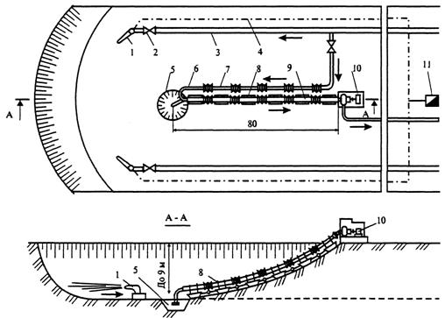
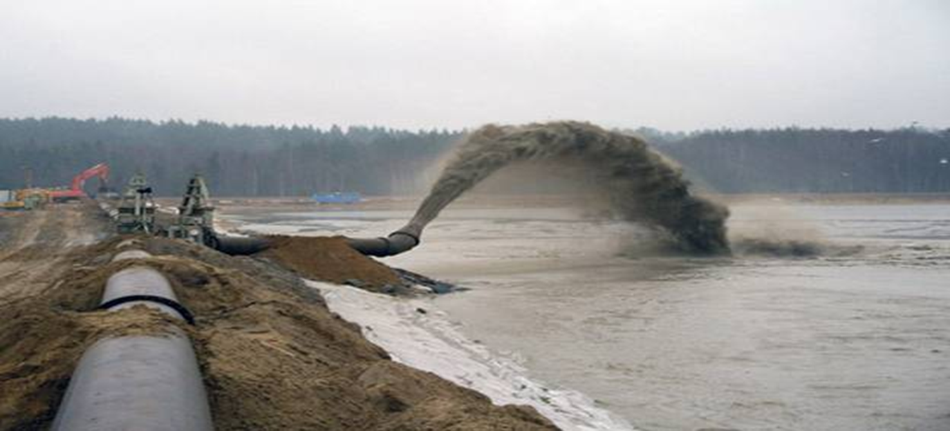
Порядок снабжения водой при гидромеханизации работ
На практике в земляных работах имеется несколько форм подачи воды. Это:
прямые, с подачей воды непосредственно из водоёма
с оборотами воды с помощью насосов

Slide 7
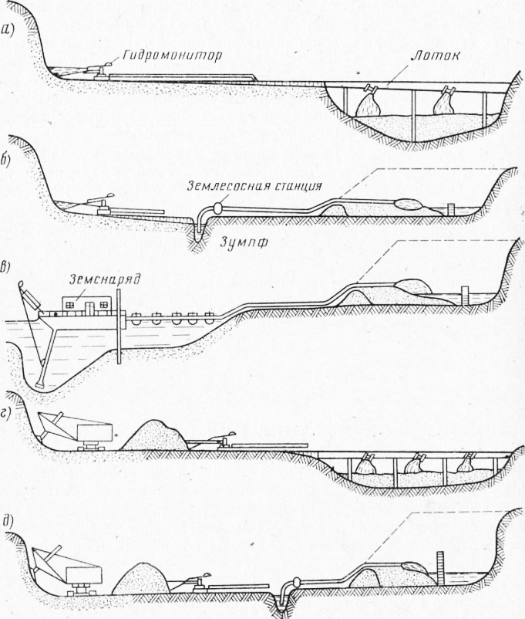
Виды гидромеханизированных работ
Земляные работы бывают трёх видов. Это:
гидромониторные (с безнапорными и напорными установками для перемещения пульпы)
землесосные плавучими (доставка механических смесей землесосными снарядами)
комбинированные (разработки, рыхления грунта сухоройной машиной и самотечной или напорной транспортировке смесей к объектам укладки грунта)

Slide 8
Преимущества гидромеханизированного способа
Уменьшение себестоимости работ, сокращение затрат и введение ресурсосберегающей технологии достигается:
низкой энергоёмкостью
простотой и доступностью землесосных механизмов
ускорением осадки объекта за счёт высокой нагрузки в ходе смыва
фракционированием грунтов естественным разделением
возможности быстрой подачи грунта на труднодоступные участки с отсутствием коммуникаций
повышением объёма выполненных работ за счёт установки мощного электропривода на земснаряд
вероятности использования гидроклассифицирующих аппаратов при добыче нерудного материала
применением комбинированных способов: грунт с загрузкой в шлюзы проходит сухоройными, транспортировка и укладка – с помощью воды
отсутствием необходимости дополнительных дорог от карьера на объект
значительной экономией площадок под карьеры благодаря глубине отработки

Slide 9
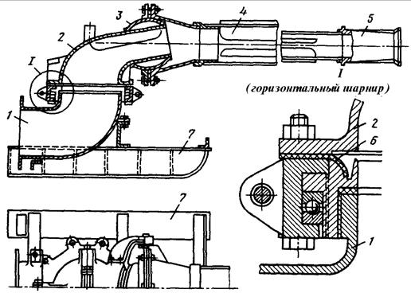
Гидромониторы
Гидромониторы – устройства, предназначенные для формирования высоконапорной водяной струи.
Они превращают потенциальную энергию воды, подаваемой по напорному трубопроводу, в кинетическую энергию струи и направляют ее в нужную точку забоя.
Гидромониторы различают по способу управления (ручные и дистанционные), по подвижности (переставные и самоходные); по дальности действия (дальнего и ближнего действия), по напору воды (низконапорные с давлением до 1,2 МПа и высокомоторные с давлением более 1,2 МПа) .
Чтобы подавать водяную струю в разные точки забоя, в современных конструкциях гидромониторов предусмотрена возможность кругового поворота ствола в горизонтальной плоскости, а в вертикальной – на угол 45-750.

Slide 10
